Slide 1
ندى شعث

Slide 2
هل قرأت أخبار على التلفزيون؟
الإنترنت
الجرائد
التلفزيون
الراديو

Slide 3
أشاهد الأخبار على التلفزيون

Slide 4
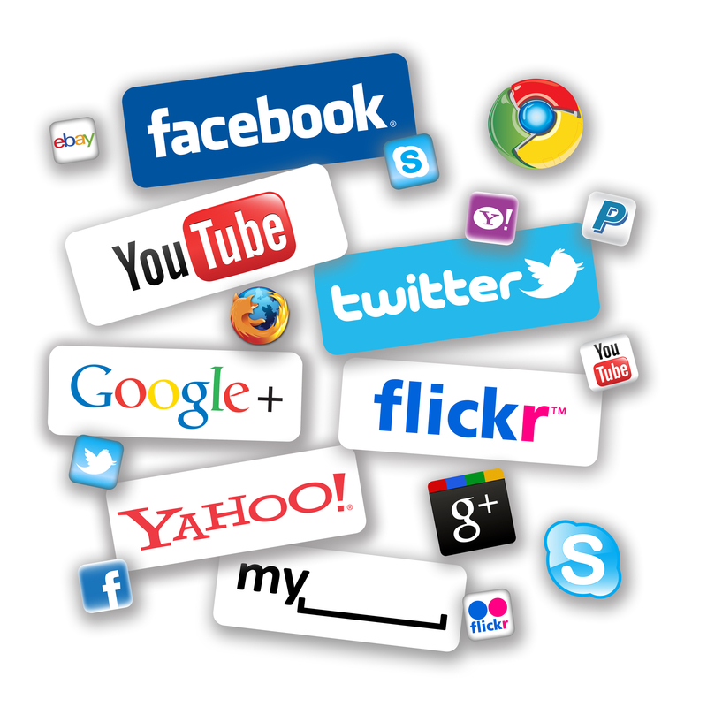
أقرأ الأخبار على الإنترنيت
أقرأ الأخبار على الجرائد

Slide 5
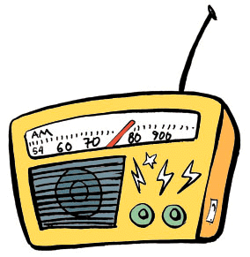
أسمع الأخبار على الراديو

Slide 6
Most visited place for News
اليوتيوب

Slide 7
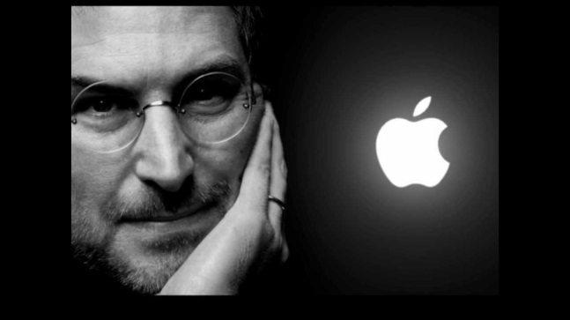
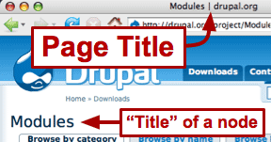
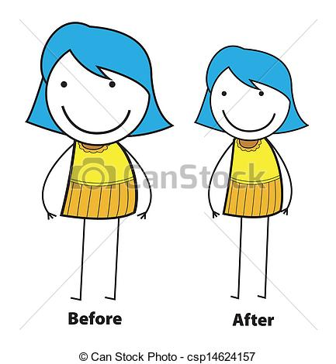
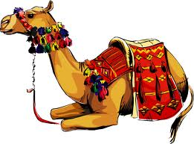
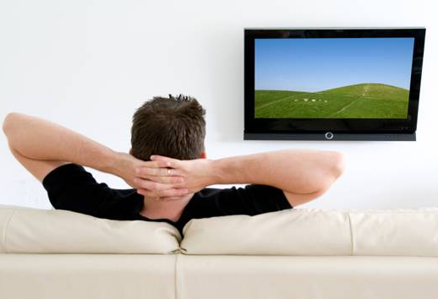
المفردات الجديدة
تحميل
عنوان
مؤسس
إنتشار
قَبل
بعد
جمل
أكثر
مشهور
مشاهدة
قطة / قطط

Slide 8
اليوتيوب
هذا أول مقطع تم تحميله على اليوتيوب قبل 9 سنين من قبل أحد مؤسسيه جاود كريم. الفيديو تحت عنوان Me at the Zoo . فهو تسجيل متصل مدته 18 ثانية فقط. كما أنه لا يحدث أي شيء مثير للإهتمام فيه. و لكن منذ إنتشار و تحميل أول فيديوأصبح هناك نوع مشهور للغاية و هو فيديو الحيوان. من الجمال إلى القطط إلى الحيوانات القارضة . كلنا أمضينا وقتا لا يصدق في مشاهدة هذه الفيديوهات منها الباندا الذي عطس، والماعز، وهذا الكلب الذي يتحرك خلال نومه. ولكن الحاصل على أكثر مشاهدة على يوتيوب ليس فيديو حيوان بل أعنية “جاجنام ستايل” التي حصلت على ما يقارب ملياراي مشاهدة حتى الآن. وقام أحد المعلقين بالتكلم نيابة عن الجميع عندما قال: "الآن أنا أشاهد كلبة مرتديا بدلة رسمية و هو يأكل زبدة الفول السوداني ما الذي أفعله في حياتي؟".

Slide 9
Decide whether the following are true or false
أول مقطع تم تحميله على اليوتيوب قبل سبعة سنين
أول من حمل على اليوتيوب هو جاود كريم.
أول فيديو تحت عنوان الحيوان.
أول فيديو على اليوتيوب مدته ثمانية عشر ثانية فقط.
كما أنه لا يحدث أي شيء مثير للإهتمام فيه.
من أكثر الفيديوهات إنتشار و تحميل هو فيديو الحيوان.
الحاصل على أكثر مشاهدة على يوتيوب أعنية “جاجنام ستايل”.
حصلت أغنية جانجام ستايل على ما يقارب مليونان مشاهد.

Slide 10
Choose the proper answer for the following statements
أول مقطع تم تحميله على اليوتيوب قبل ______سنين
( سبع ، تسع، ستة)
2. أحد مؤسسي اليوتيوب ________
( جاود كريم، ستيفن جوبز، بيل جيتس)
3. منذ تحميل أول فيديوأصبح هناك نوع مشهورهو فيديو__ (Me in the Zoo ، الحيوان ، جانجام ستايل)
4. أكثر الفيديوهات مشاهدة على يوتيوب هو فيديو _____
Me in the Zoo) ، الحيوان ، جانجام ستايل)

Slide 11
Cloz Listening
هذا أول مقطع تم تحميله على ______ قبل 9 سنين من قبل أحد ____ جاود كريم. الفيديو تحت عنوان Me at the Zoo . فهو تسجيل متصل مدته 18 ثانية _____. كما أنه لا يحدث أي ____ مثير للإهتمام فيه. و لكن منذ ____ و تحميل أول _____أصبح هناك نوع مشهور للغاية و هو فيديو ______. من الجمال إلى _______ إلى الحيوانات القارضة . كلنا أمضينا وقتا لا يصدق في ______ هذه الفيديوهات منها ______ الذي عطس، والماعز، وهذا الكلب الذي يتحرك خلال نومه. ولكن الحاصل على______مشاهدة على يوتيوب ليس فيديو حيوان بل أعنية “جاجنام ستايل” التي حصلت على ما يقارب ______ مشاهدة حتى الآن. وقام أحد المعلقين بالتكلم نيابة عن الجميع عندما قال: "الآن أنا أشاهد _____ مرتديا بدلة رسمية و هو _______ زبدة الفول السوداني ما الذي أفعله ____ حياتي؟".

Slide 12
الأخبار
في سورية؟
ماذا يحدث في العالم؟
في أمريكا؟
البيئة

Slide 13
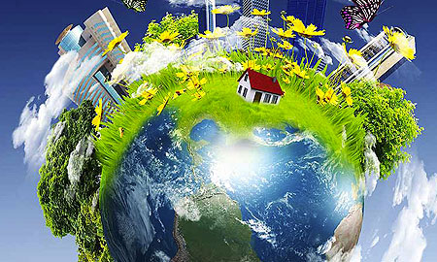
البيئة

Slide 14
Read the new vocabulary and draw a pictures that combines all the new words in it

Slide 15
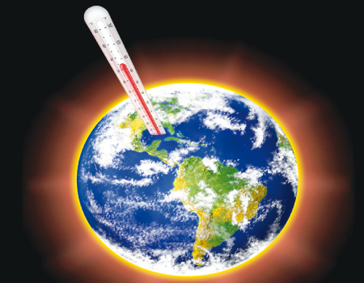
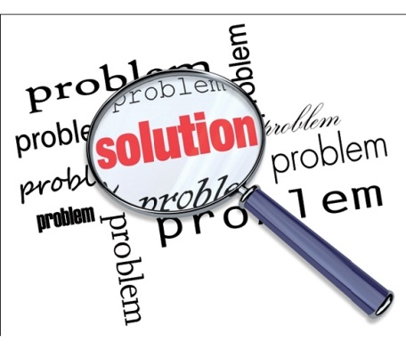
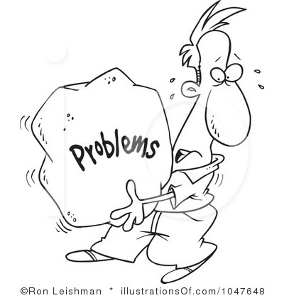
البيئة في العالم
البيئة
الاحتباس الحراري
حل
خطورة
مشكلة
مشاكل

Slide 16
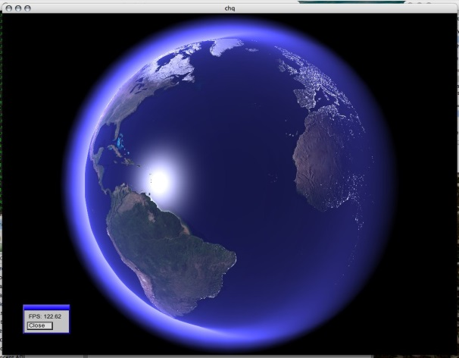
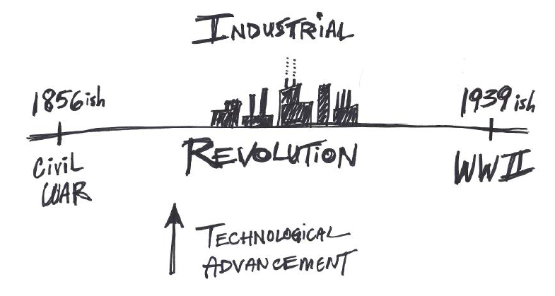
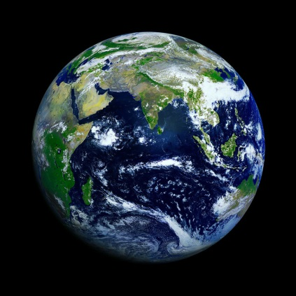
الغلاف الجوي
درجة الحرارة
الناتجة/ تنتج
ظاهرة
التقدم الصناعي
الأرض

Slide 17
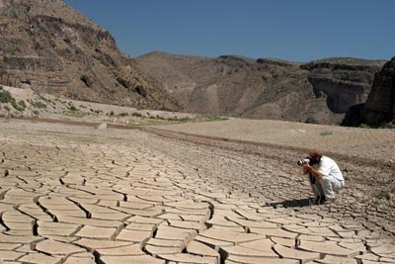
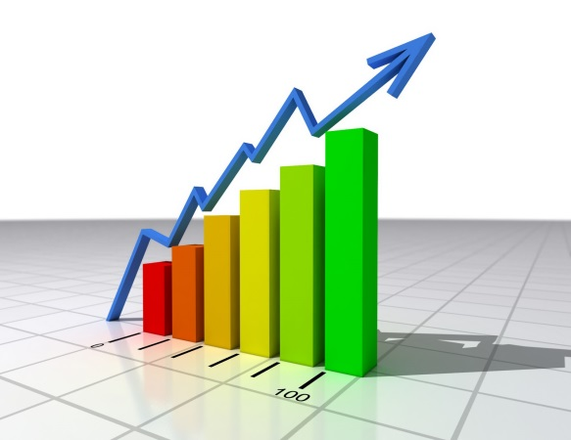
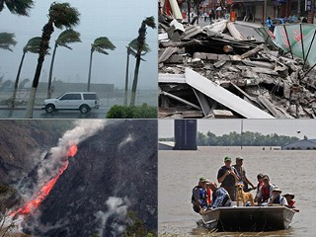
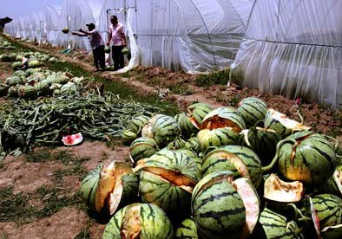
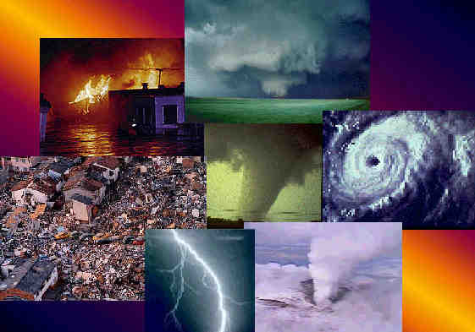
جفاف
الأمراض
ازدياد
كوارث إنسانية
كوارث زراعية
كوارث طبيعية

Slide 18
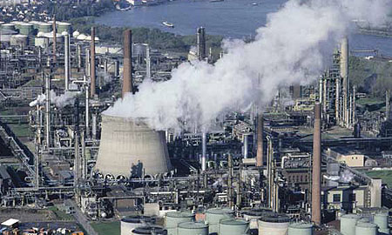
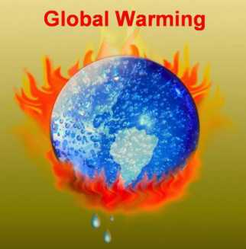
=
+

Slide 19
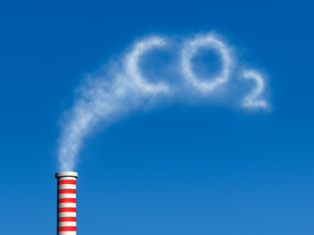

Slide 20
كوارث طبيعية
فيضانات
إعصار
زلزال
سونامي
عواصف

Slide 21
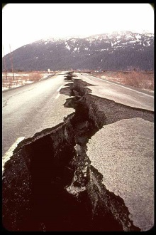
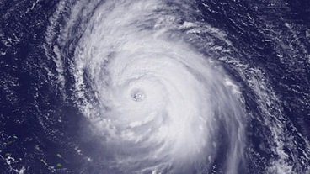
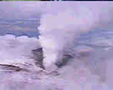
Match the words in column A to the picture that bet describes it
A
عواصف
سونامي
زلزال
إعصار

Slide 22
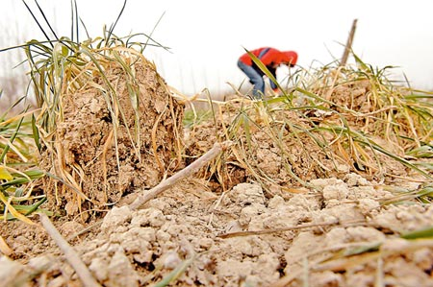
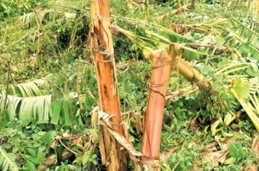
كوارث زراعية

Slide 23
كوارث طبيعية
سونامي ، جفاف، إعصارات ، فياضانات، زلازل
الجفاف

Slide 24
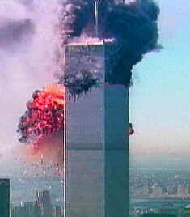
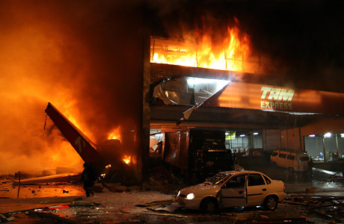
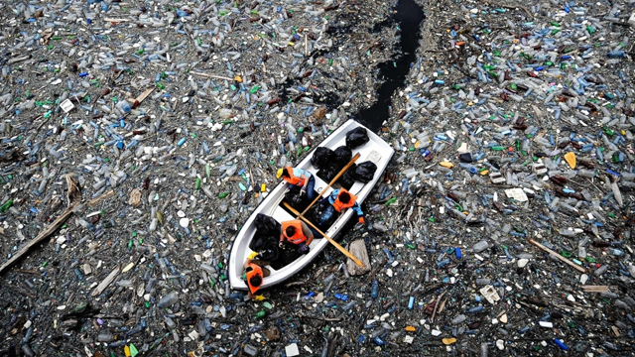
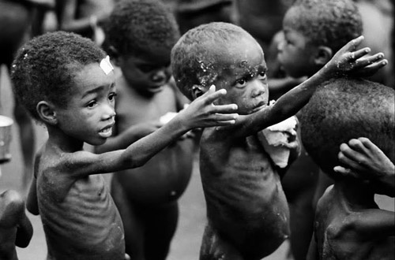
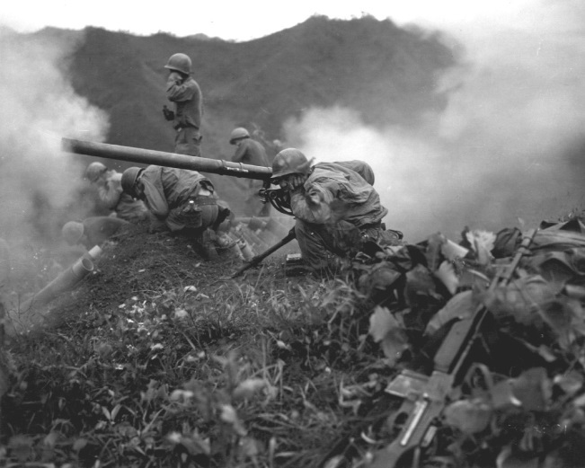
كوارث إنسانية
الحرائق
الإرهاب
التلوث
الجوع
الحروب

Slide 25
Categorize the following disasters

Slide 26
Read the following text
جميع دراسات الاحتباس الحراري بينت خطورة الموقف، حيث أبرزت النتائج أن كمية ثاني أكسيد الكربون ازدادت، و درجة حرارة سطح الأرض اترفعت أكثر، و أن أجزاء كبيرة من الجليد انصهرت، وان مستوى سطح البحر ارتفع مما يؤدي إلى حدوث فياضانات و تهديد مباشر للجزر المنخفضة والمدن الساحلية، و زيادة عدد و شدة العواصف، وانتشار الأمراض، وتدمير بعض الأنواع الحية و الحد من التنوع الحيوي، و حدوث موجات جفاف ، و كوارث زراعية.

Slide 27
Fill in the blank with the proper words
جميع دراسات الإحتباس الحراري بينت _____ الموقف،
( خطورة، إزدياد)
حيث أبرزت النتائج أن كمية ثاني أكسيد الكربون ____، و درجة
)إزدادت، خطورة(
_______ سطح الأرض ________ أكثر، و أن أجزاء كبيرة من الجليد
(الكربون ، الحرارة) ( ارتفعت ، إنصهرت)
_____________، وان مستوى البحر _______ مما يؤدي إلى ______ فياضانات
(ارتفعت ، انصهرت) (ارتفع ، انصهر) (إزدياد ، حدوث)
و _____________ مباشر للجزر المنخفضة والمدن الساحلية، و________عدد و شدة
(تهديد ، عدد) (إزدياد ، زيادة)
العواصف، وانتشار ________، وتدمير بعض الأنواع الحية و الحد من التنوع الحيوي، و
( أمراض، الجفاف)
حدوث موجات ___________ ، و كوارث ____________.
( جفاف ، أمراض) ( إنسانية ، زراعية)

Slide 28
True or False
بسبب الإحتباس الحراري كمية ثاني أكسيد الكربون ازدادت
بسبب الإحتباس الحراري أجزاء كبيرة من الجليد لم تنصهر
بسبب الإحتباس الحراري ارتفع مستوى سطح البحر
بسبب الإحتباس الحراري لم تزداد العواصف
بسبب الإحتباس الحراري انتشرت الأمراض
بسبب الإحتباس الحراري ازداد التوع الحيوي

Slide 29
تعريف الكوارث
الكارثة الطبيعية: هي حادثة كبيرة ينتج عنها خسائر في الأرواح والممتلكات ناتجة عن فعل الطبيعة (سيول، زلازل، عواصف.. الخ)
الكوارث الإنسانية: هي حادثة كبيرة ينتج عنها خسائر في الأرواح والممتلكات ناتجة عن فعل الإنسان (حروب، الجوع، الحرائق.. الخ)
الكوارث الزراعية: هي حادثة كبيرة ينتج عنها خسائر في المحاصيل الزراعية ناتجة عن فعل الإنسان

Slide 30
What disasters do the following pictures represents and why?

Slide 31
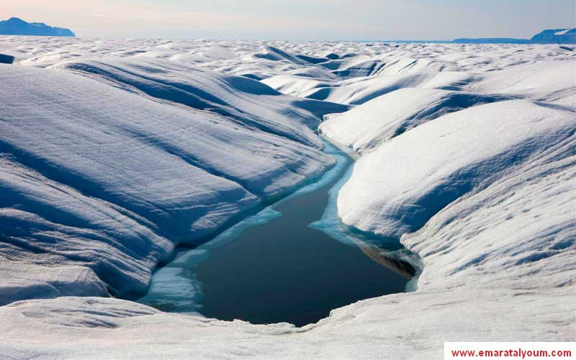
انصهار الجليد
لماذا؟

Slide 32
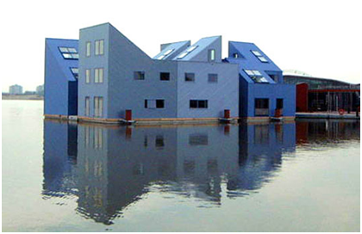
ارتفاع سطح البحر
لماذا؟

Slide 33
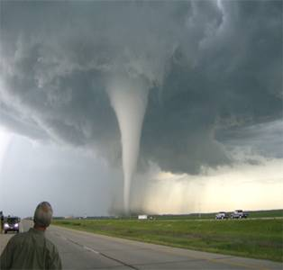
زيادة العواصف
لماذا؟

Slide 34
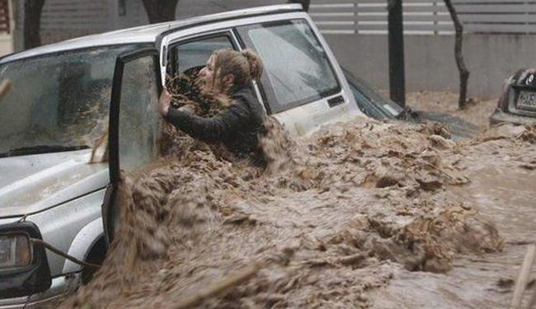
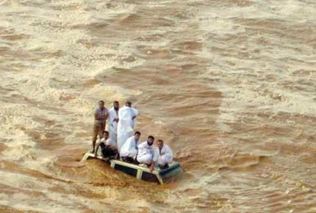
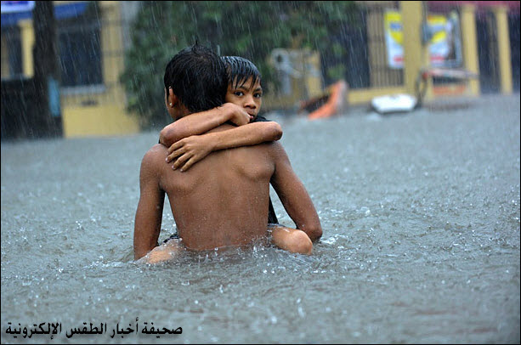
زيادة الفياضانات
لماذا؟

Slide 35
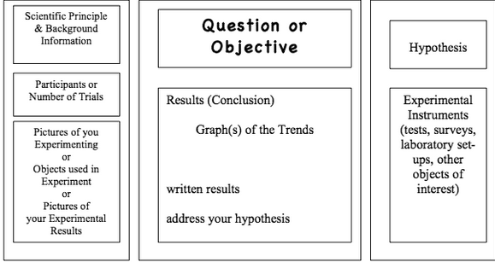
Research
In a group of 3 research one environmental problem you are interested in. You need to make an experiment and be able to design a poster that presents the main components:

Slide 36
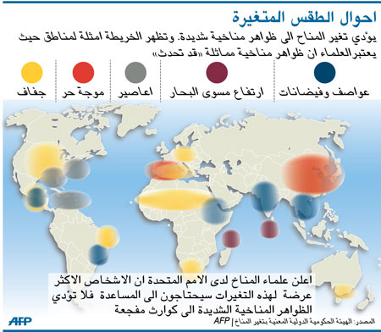

Slide 37
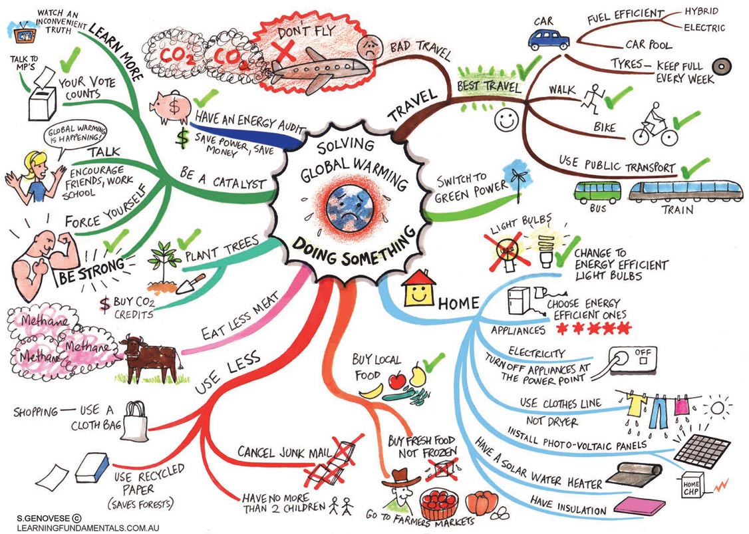

Slide 38
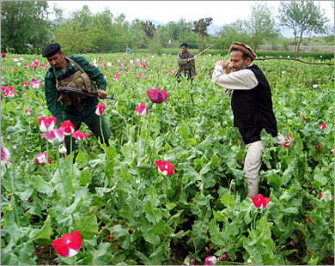
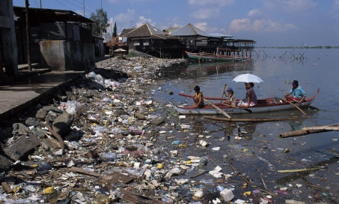
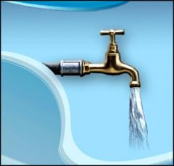
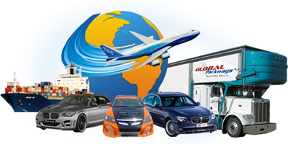
حل التلوث و الكوارث البيئة
الزراعة
حل
إعادة التصنيع
التوفير بالماء
الطاقة النووية
التلوث
الطاقة الحيوية
المواصلات
الطاقة النظيفة

Slide 39
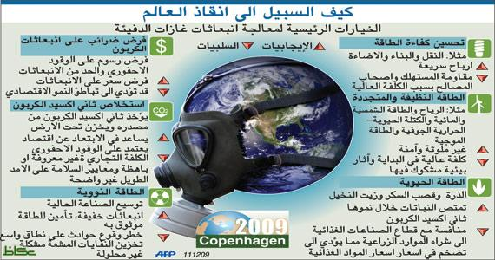
الحل

Slide 40
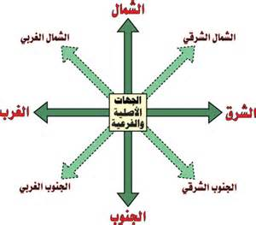

Slide 41
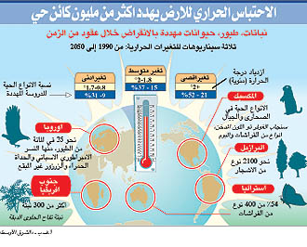
Notes:
Crate activities for geography and statistics

Slide 42
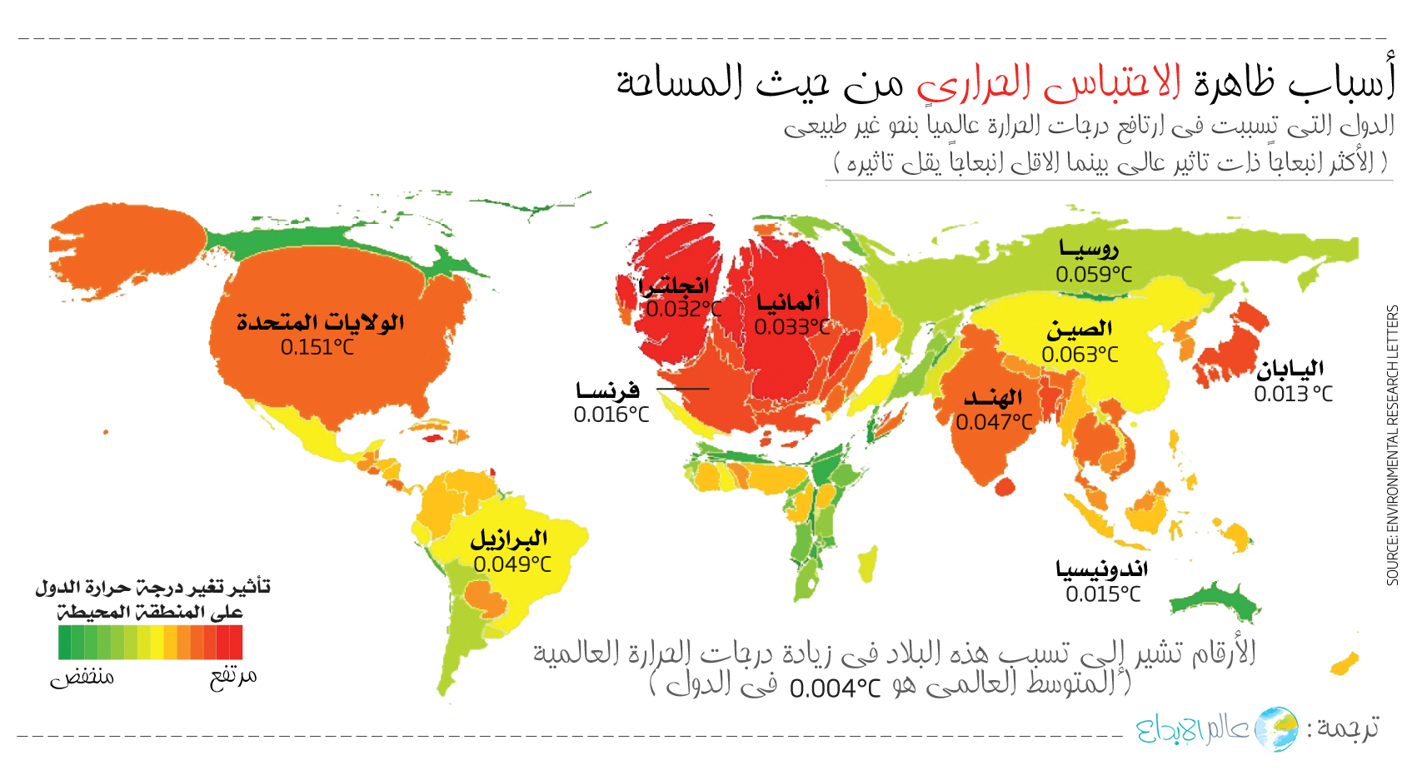

Slide 43
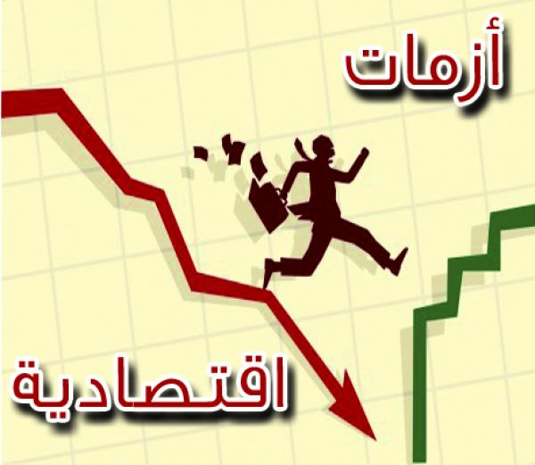
الإقتصاد الأمريكي

Slide 44
Vocabulary
الإقتصاد الأمريكي
الجزيرة
العالم
الأوضاع في سورية
العربية
أخبار

Slide 45
القتلى
الصحف
الحصار
أزمة
قصف
الجوع

Slide 46
دمار
الأسلحة الكيمائية
الأمم المتحدة
حجم
الموت

Slide 47
أخبار سوريا
Title
عنوان
التاريخ
ما هو تاريخ الحدث؟
ما عنوان الخبر؟
من قائل الحدث؟
عم ماذا يتحدث الخبر؟

Slide 48
ما هو تاريخ الحدث؟
ما عنوار الخبر؟
من قائل الحدث؟
عم ماذا يتحدث الخبر؟

Slide 49
ما هو تاريخ الحدث؟
ما عنوار الخبر؟
من قائل الحدث؟
عم ماذا يتحدث الخبر؟

Slide 50
Choose the right words that will complete meaning for the above spaces:
1)
الفيزيائية
الكيميائية
النووية
2)
سوريا
دمشق
مصر
3)
الأسلحة
الكيميائية
النووية

Slide 51
Match the words from column A to Column Be to form a sentence
B
الكيميائية
المتحدة
الأمريكي
السورية
العالم
A
الإقتصاد
أخبار
الأسلحة
الأزمة
الأمم

Slide 52
True or False
السوريون يتضورون جوعا بسبب الحصار
سورية لم تدمر الأسلحة الكيميائية
دمشق سلمت 80% من الأسلحة الكيميائية
البعثة الدولية تشرف على تدمير الأسلحة في سورية

Slide 53
اسم الخبر و العنوان استخدامات جديدة ستغير تعاملك مع آيفون.. رسائل صوتية ومصورة تمحو نفسها وتطبيقات أخرى
أعلنت "آبل" الخميس, 05 يونيو/حزيران أنها ستدخل نظاما تشغيليا جديدا على التيليفون "آيفون" ولاسيما خدمة التراسل ( Tesxting ).
ووفقا لنظام i0S 8 فإنّ "آبل" اشترت"سنابشات" و"واتسآب" وأضافت. وفيما يلي التغييرات الجديدة:
التراسل بالصوت والفيديو:
سيتضمن "شباك كتابة النصوص" في النسخة المقبلة من iMessage ميكروفون صغيرا وستظهر الرسائل الصوتية كما لو أنها خطّ وما عليك سوى لمسه للاستماع للرسالة.
رسائل تمحو نفسها:
واقتباسا من "سنابشات" التي تتيح محو الرسائل بعد ثوان
موقع المخاطب:
إذا رغب المخاطب في ذلك، سيظهر أمامك الموقع الذي يوجد به.
إضافة وإزالة شخص:
للمرة الأولى سيكون بمقدور المستخدم إضافة أو إزالة شخص مشارك في دردشة أثناءها
ملخص
Summary

Slide 54
الرأي Support an opinion
أعتقد أن أبل هي شركة ممتازة في تطوير استخدامات الجديدة خاصة لآيفون. هذه الإستخدامات الجديدة ستعطي المستعمل القدرة على استخدام التيليفون بسهولة أكثر. و ستعطي أبل ريع أكبر من بيع هذه الإستخدامات. بلإضافة إلى ذلك أبل ستكون أكثر الشركات مبيعا لتليفون الآيفون.

Slide 55
Hypothesize
إذا ما تم زيادة مبيعات الآيفون و استخدامه من قبل أناس أكثر أتوقع أن تحتكر شركة أبل مبيعات التيليفون و أن شركات مثل سامسونج و نكساس يجب عليها أن تجد طريقة أخرى لتسويق مبيعاتها.

Slide 57
Performance Assessment
Pretend you and your group to be newscast anchors. Pick one of the current event and give a report (2 paragraph long) about this event.
- This report must be presented in either power point or video tape
- The report must be from a current event ( no older than 2 months)

